Slide 1
Анализ тональности отзывов к играм на платформе Steam

Slide 2
Цель: анализ тональности отзывов к каждой игре в датасете
Задачи:
Найти датасет для анализа тональности текста на платформе Kaggle
Произвести предварительную обработку данных (токенизация, очистка от знаков препинания и стоп-слов, лемматизация)
Анализ тональности каждого отзыва, сравнение полученного результата с результатами, представленными в датасете, вывод оценки игры (позитивная/негативная) на основе тональности отзывов
Визуализация распределения тональности
Выявление самых часто используемых слов и коллокаций в позитивных и негативных отзывах
Визуализация частотных слов
Экспериментальное применение мешка слов и корреляции

Slide 3
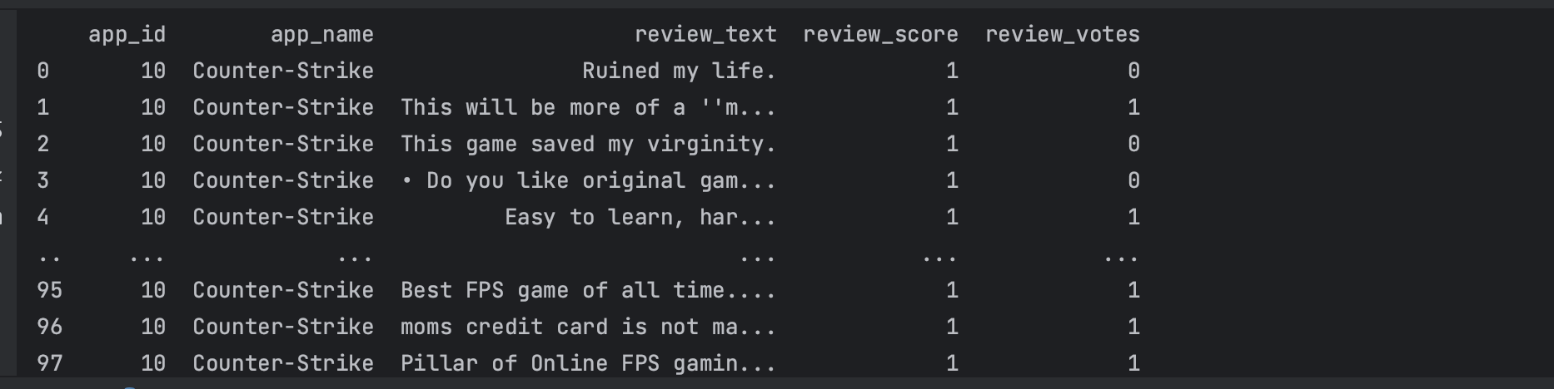
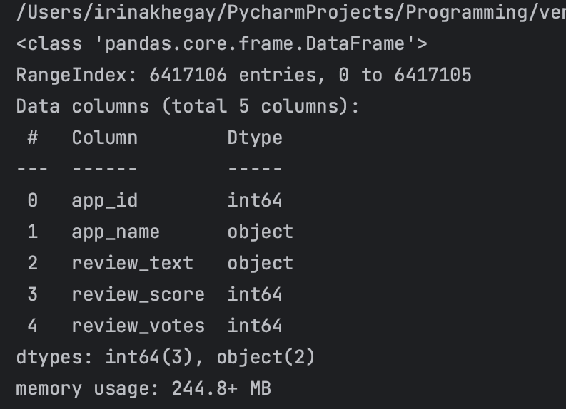
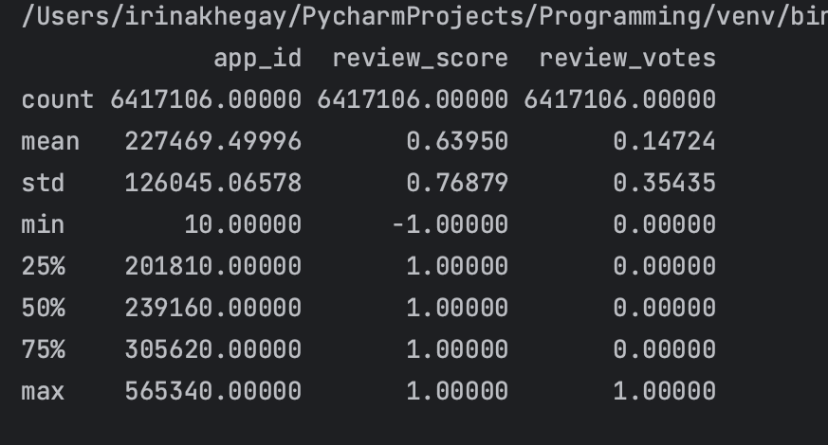
Датасет
Датасет выгружен по ссылке: https://www.kaggle.com/datasets/andrewmvd/steam-reviews
df.info()
df.describe()

Slide 4
Процесс
Код писался и отлаживался в Google Colab.
Для оптимизации работы датасет пришлось сократить, оставив данные по первым 100 играм и 100 отзывам к каждой из игр.
Работу можно разделить на несколько этапов:
подготовка
предобработка данных
работа с частотностью
анализ тональности
смешанный этап – работа с частотностью для позитивных и негативных отзывов. Его пришлось сместить в низ кода, чтобы к моменту запуска нужных ячеек уже имелись данные анализа тональности.

Slide 5
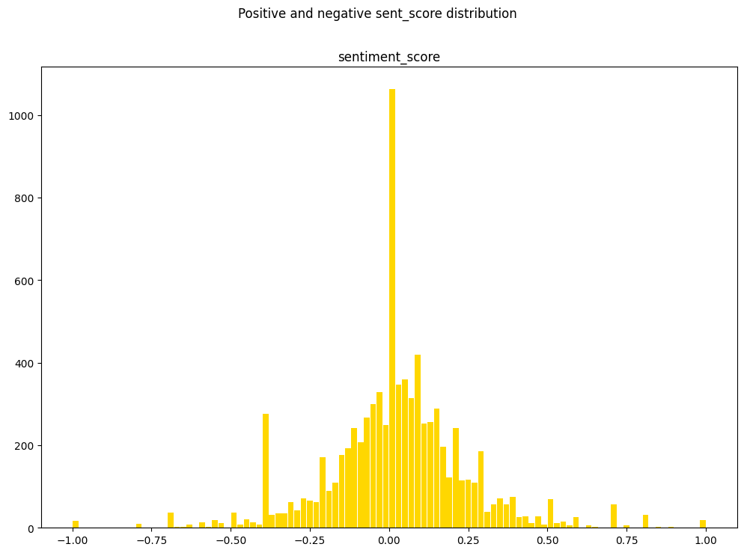
Результаты
Судя по результатам, подавляющая часть отзывов оценена моделью как нейтральные. Из оставшихся победа за положительными. В отрезке с негативными наблюдается странный выброс в районе оценки «-0,4».

Slide 6
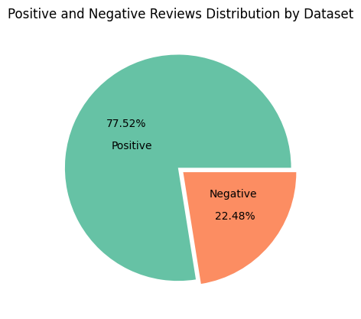
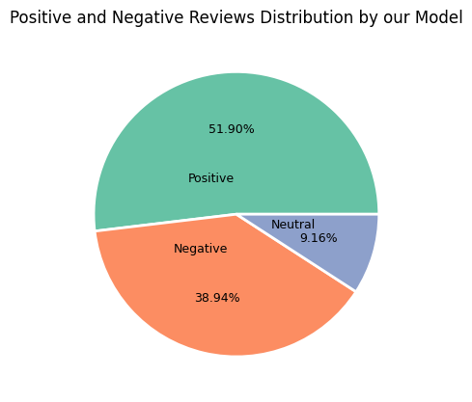
Сравнение оценок в датасете и выведенных моделью
В скаченном датасете представлены только положительные и негативные оценки отзывов, в то время как наша модель предполагает наличие и нейтральных. При этом, их наличие не отменяет тенденцию – положительных оценок больше чем нейтральных.

Slide 7
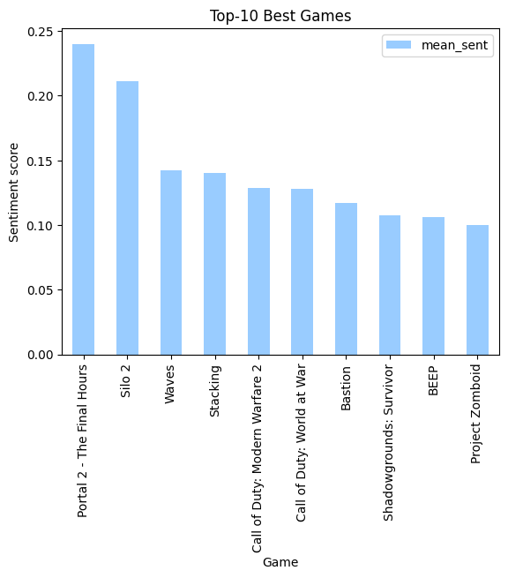
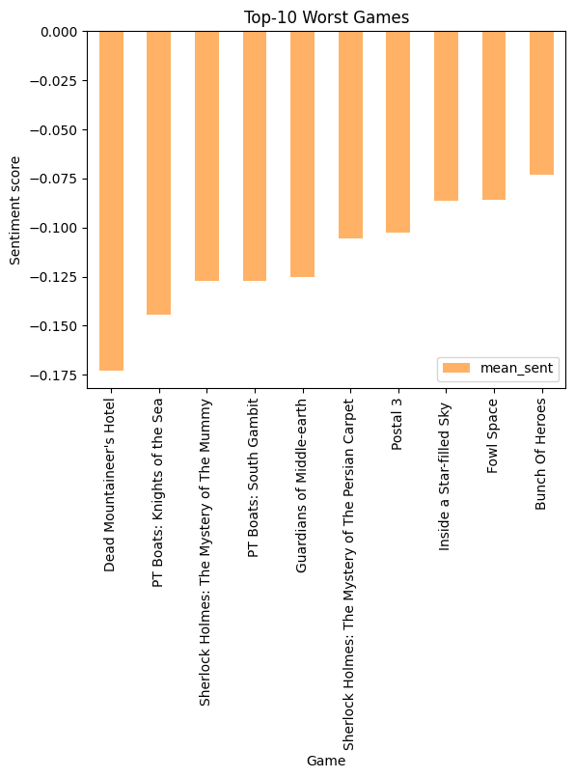
Десятка лучших и худших игр
Для топов были выбраны 10 игр с лучшими/худшими оценками по мнению пользователей. Оценки рассчитывались на основе среднего арифметического параметра sentiment score у всех отзывов.

Slide 8
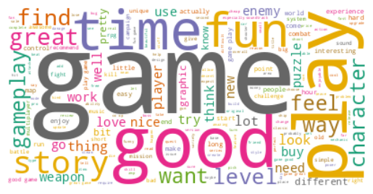
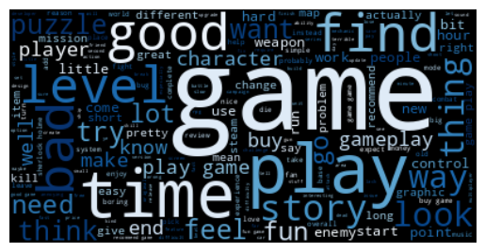
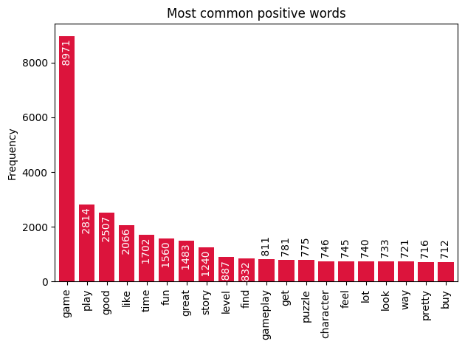
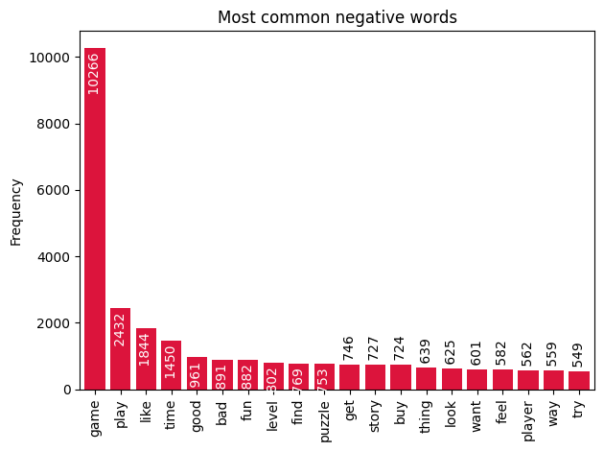
Визуализация самых частотных слов в положительных и негативных отзывах
По результатам, большая часть слов совпадает. Что странно, некоторые очевидно эмоционально окрашенные слова (напр., good) попали в оба списка. Видимо, их можно обнаружить в любых отзывах.
Word Cloud приведен для большей наглядности.

Slide 9
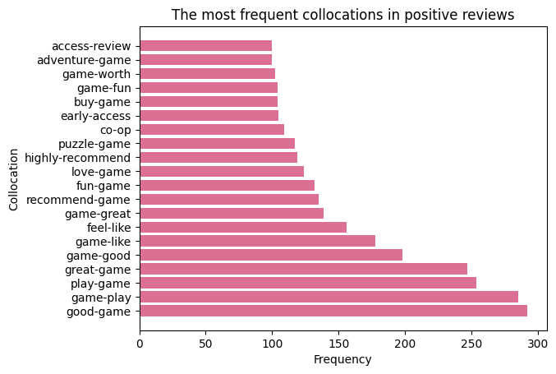
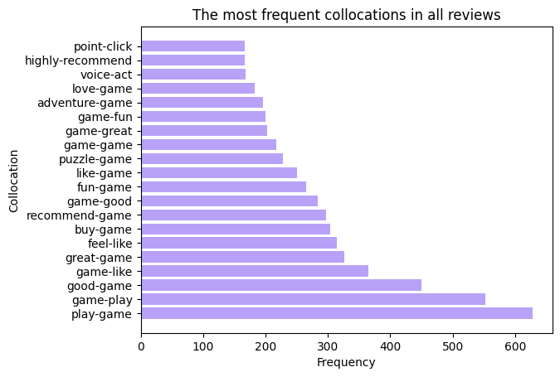
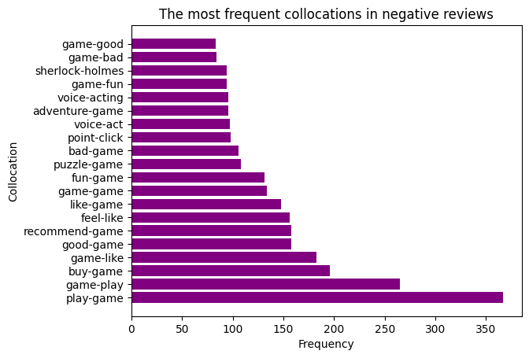
Самые частотные коллокации
Многие коллокации, как и слова, попали в оба списка. Можно сделать вывод, что некоторые жанры – и даже игры – в целом оцениваются более высоко (или низко). Например, игрокам не нравятся игры из серии «Шерлок Холмс».

Slide 10
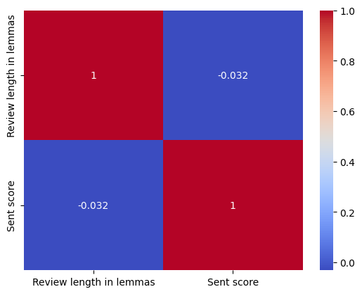
Корреляционная матрица
При составлении матрицы было решено проверить наличие связи между длиной отзыва и сентиментом. Так как sentiment_score оценивался на основе лемм, леммы же и использовались для длины отзыва.
Как показывает матрица, связи между этими двумя параметрами нет.

Slide 11
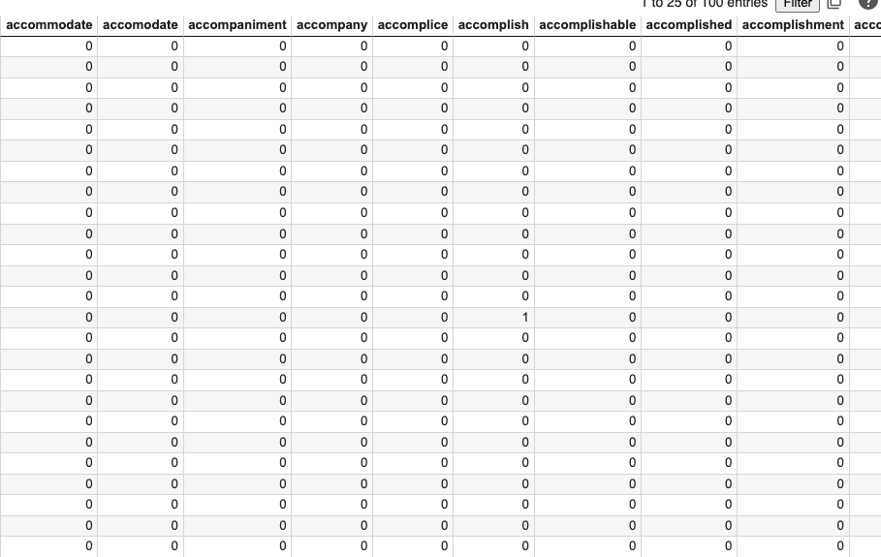
Мешок слов
Далеко не всегда соответствующая стандартам манера игроков писать отзывы, а также обилие данных привели к наличию огромного количества возможных лемм. В связи с этим почти все ячейки, выведенные с помощью мешка слов, заполнены нулями. Тем не менее имеющиеся в текстах слова метод показывает.

Slide 12
Сильные стороны алгоритма
Требует мало памяти.
Можно применить к достаточно большому объему данных.
Понятная визуализация.
Импорт разнообразных библиотек: позволяет прибегать к различным методам, сравнивать скорость работы модулей и результаты, которые дают разные библиотеки, при этом легко адаптируя код.

Slide 13
Слабые стороны алгоритма
Для подготовки текстов к лемматизации использовалось регулярное выражение – так избавиться от лишних знаков препинания получилось эффективнее. Тем не менее такой способ убирает из отзывов цифры. В некоторых случаях оценки даются именно с их помощью, например: «10/10». С другой стороны, не факт, что Text Blob обрабатывает цифры, – это нужно проверить.
Потенциально – не совсем корректная разбивка по токенам или лемматизация, потому что проверить работу Spacy можно только путем сравнения с другими методами.
Стоп-слова: часть стоп-слов, например «do not», серьезно влияет на смысл и сентимент отзыва.
Неучтенные факторы, возможно допущенные при написании кода ошибки могли привести к некорректным данным (например, к неправильной кореллограмме).

Slide 14
Выводы
Большой датасет при наличии только ограниченных вычислительных мощностей обрабатывать нелегко – проверка требует слишком много времени. В связи с этим было принято решение писать код, который требует минимальное количество ресурсов. По этой же причине, к примеру, для лемматизации использовались не модули NLTK, а более быстрая Spacy.
Помимо этого, тяжело было работать с коллокациями – разобраться с методами их вычленения оказалось нелегко.
Процесс работы был очень интересным и увлекательным. Стало понятно, почему программистам требуются хороший английский и усидчивость – документация буквально погребает под собой начинающего энтузиаста ☺ Но моменты просветления стоят всех трудностей ☺

